Slide 1
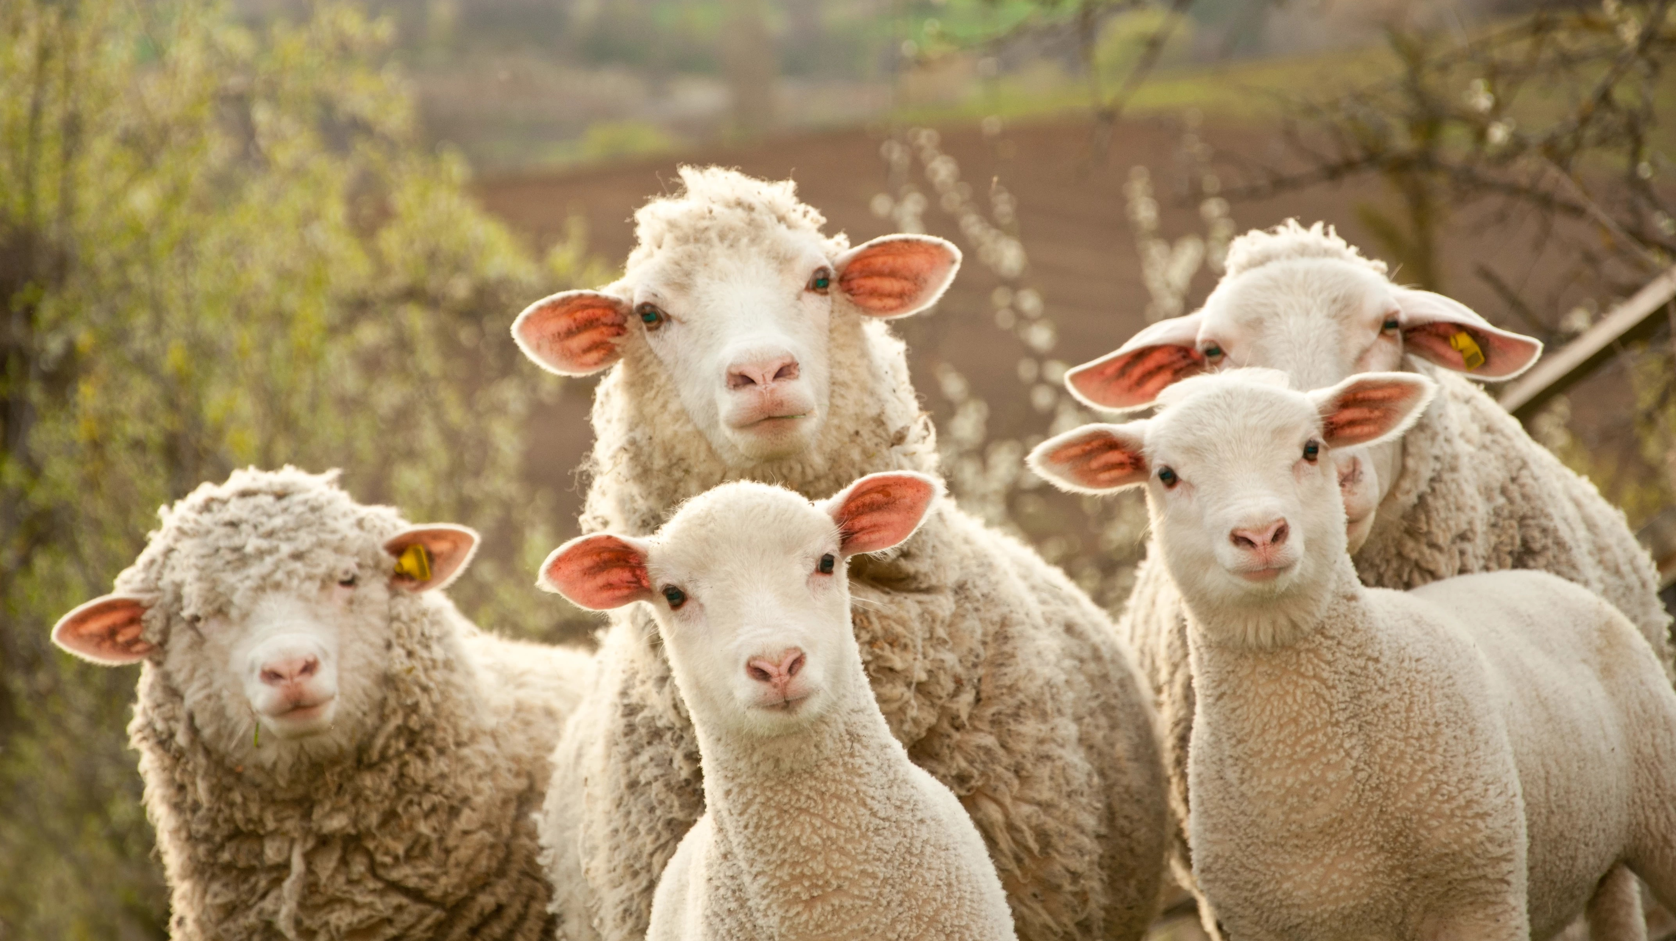
Schaap.
Anneli de Krijger.
Danique Hessink.
22-11-2022

Slide 2
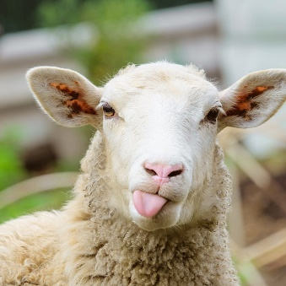
Inhoud.
Schaap algemeen.
Voortplanting.
Foerageergedrag.
Beweging.
Rustgedrag.
Territoriumgedrag.
Huisvesting.

Slide 3
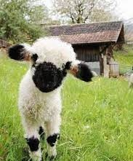
Schaap algemeen.
Ovis aries.
Herkauwende hoefdieren.
Productiedier – hobbydier.
Leeft in een kudde.
1 ram.
15 tot 20 jaar oud.

Slide 4
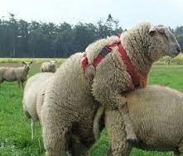
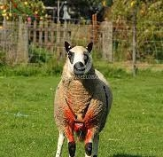
Voortplanting.
Cyclus.
Leeftijd van 7 tot 15 maanden. 1e keer rams.
7 tot 20 dagen dekrijp.
Ram opzoeken en schudden met de staart.
De dekking.
Oktober tot december.
Natuurlijke dekking.
Harnas/dektuig -> gekleurde wax.
Notes:
Schapen worden op een leeftijd van 7 tot 15 maanden voor het eerst rams. Wanneer ze rams zijn, zijn ze 7 tot 20 dagen dekrijp. Je herkent een rams schaap doordat ze met de staart gaan schudden en een ram gaan opzoeken.
Schapen worden meestal gedekt in de maanden oktober tot december. Dit gebeurt meestal via natuurlijke dekking. Als hulpmiddelen om te zien welke ooien zijn gedekt draagt de ram een dektuig. Dit is een harnas met een blok gekleurde wax. Wanneer de ram dekt geeft hij automatisch de kleur door op de kont van de ooi. Zo kun je gemakkelijk zien welke ooien wel of niet gedekt zijn.

Slide 5
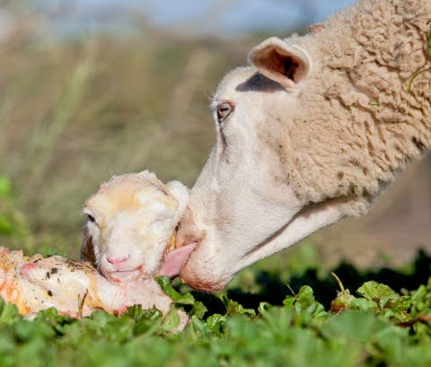
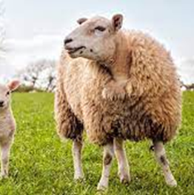
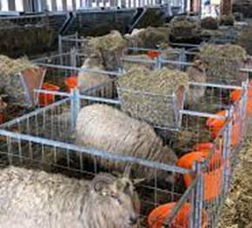
Voorplanting.
Gedrag rond bevalling.
Onrustig.
Rondlopen.
Staan, liggen.
Zondert zich af.
Uier is groot, bol en rood.
Vulva is dik en rood -> laag slijm.
Maternaal gedrag.
Kraamhokken.
Notes:
Vaak is het schaap er onrustig en loopt wat rond, gaat weer liggen, gaat weer staan en loopt rondjes. Ze zondert zich af van de rest van de kudde. Het schaap moet vaak plassen en de uier is groot, bol en rood. De vulva is dik en rood, en er vormt zich een laag slijm op de vulva.
Na de bevalling word het schaap met een lam in een kraamhok geplaatst.

Slide 6
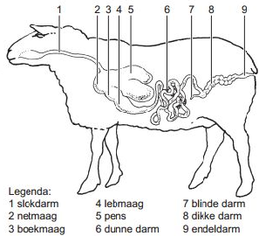
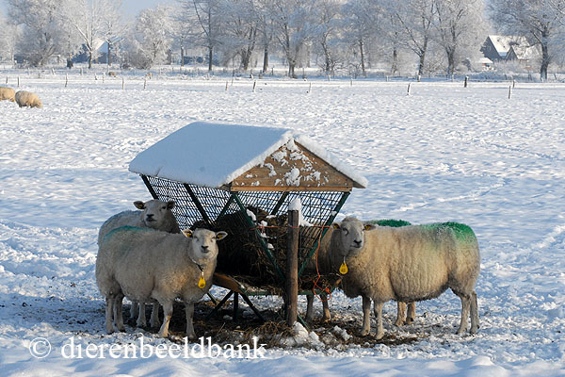
Foerageergedrag.
Herkauwers.
Liggende positie.
4 tot 6 keer per dag.
10 tot 50 min.
4 maagdelen.
Pens, netmaag, boekmaag en lebmaag.
Ruwvoer.
Krachtvoer. Schapenbrok.
Dekrammen en zogende ooien.
Notes:
Schapen zijn herkauwers en hebben hierdoor 4 maagdelen. Deze vier maagdelen zijn de pens, netmaag, boekmaag en lebmaag. Een schaap eet allereerst een grote hoeveelheid voeding die slecht vermalen wordt. Nadat de pens gevuld is stopt het schaap met eten en gaat het over tot herkauwen. Herkauwen wordt vaak uitgevoerd in een liggende positie. Tijdens dit proces wordt de voeding weer naar de bek gebracht en vervolgens uitgebreider gekauwd en vermalen. Hierna gaat de voeding pas door naar de andere 3 magen.
Een schaap herkauwt gemiddeld vier tot zes keer per dag 10 tot 50 minuten.
Schapen voeding zichzelf met ruwvoer. Schapen krijgen soms ook krachtvoer genaamd schapenbrok. Schapenbrok wordt echter alleen ingezet bij drachtige, zogende ooien, schapen die nog in de groei zijn of rammen die moeten presteren tijdens het dek seizoen. Schapen die in een slechte conditie zijn kunnen bijgevoerd worden met schapenbrok om ze sneller in een betere conditie te krijgen

Slide 7
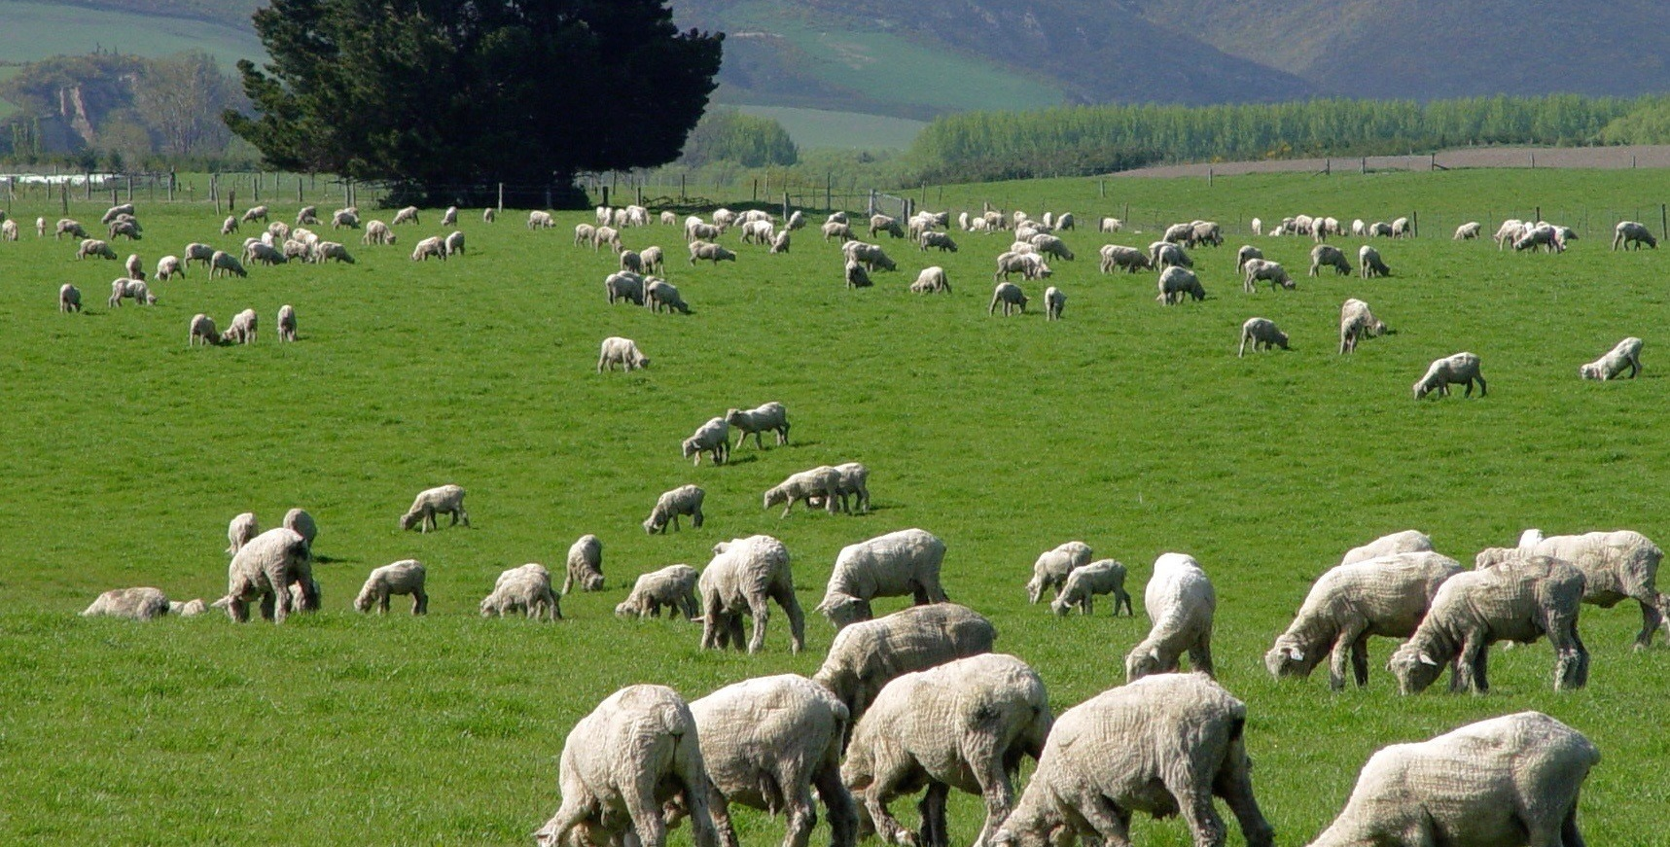
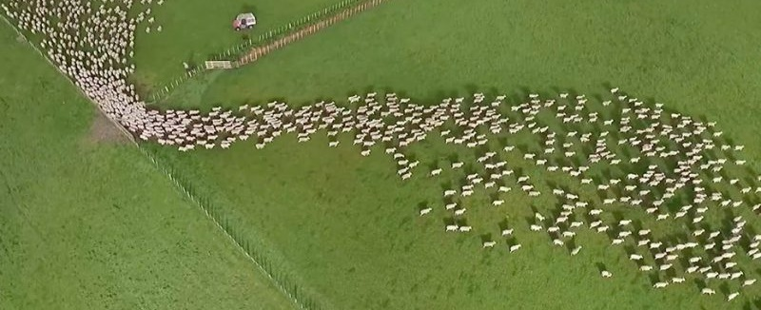
Beweging.
Grazer.
Kuddedieren.
Hele dag in beweging.
Notes:
Een schaap is een grazer en dit is te zien aan de beweging van een schaap. Een schaap loopt vaak kleine stukjes en graast tussendoor. Daarnaast zijn het kuddedieren. Als de leidende dieren van de kudde in beweging loopt de kudde erachteraan. Een schaap zou zelden zonder gezondheidsproblemen afgezonderd staan van de groep. Op deze manier blijft een schaap de hele dag in beweging.

Slide 8
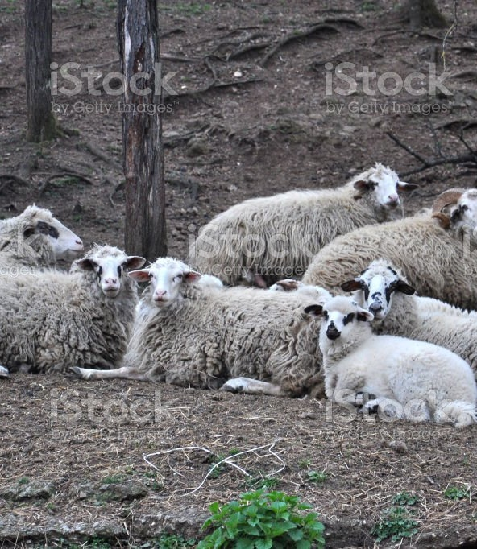
Rustgedrag.
4 uur slapen.
Veel liggen.
Notes:
Schapen liggen regelmatig zonder dat ze dier slapen. Dit doen ze om uit te rusten, maar voornamelijk om te kunnen herkauwen. Schapen hoeven maar 4 uur per dag diep te slapen om aan voldoende rust te komen.

Slide 9
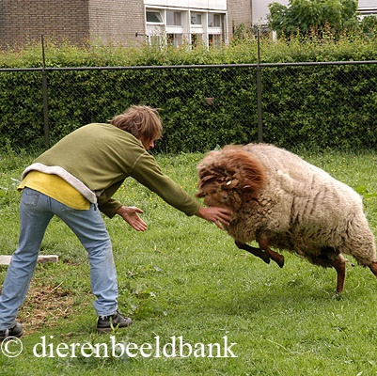
Territorium gedrag.
Paartijd.
Te klein stuk land.
Rammen -> paar passen achteruit -> aanval.
Notes:
Schapen vertonen territoriumgericht gedrag. Dat komt tot uiting in de paartijd of als ze op een te klein stuk land staan. Rammen lopen eerst een paar passen achteruit voor ze in de aanval gaan.

Slide 10
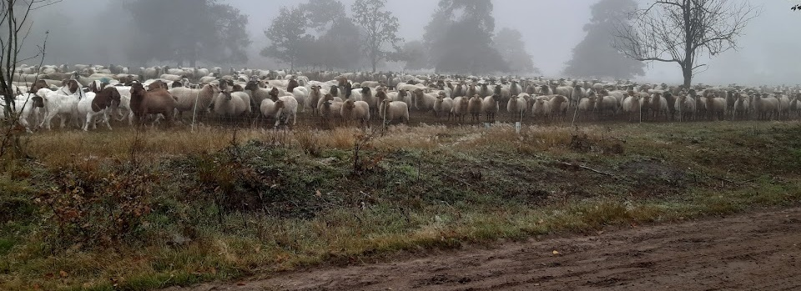
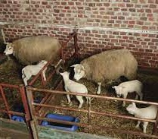
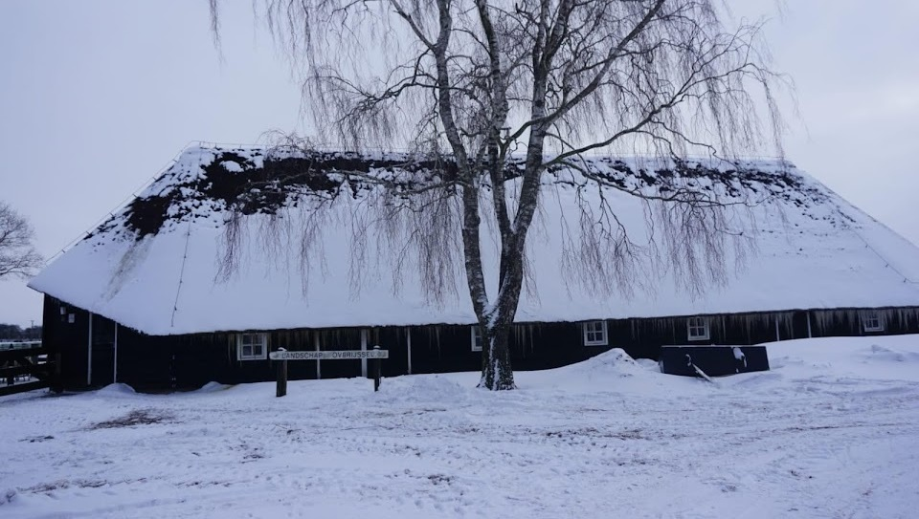
Huisvesting.
Huisvesting rond het lammeren.
Kraamhokken.
Rest van het jaar buiten.
Potstal.
Notes:
Schapen lopen eigenlijk het hele jaar buiten. Alleen bij het aflammeren gaan ze naar binnen.

Slide 11
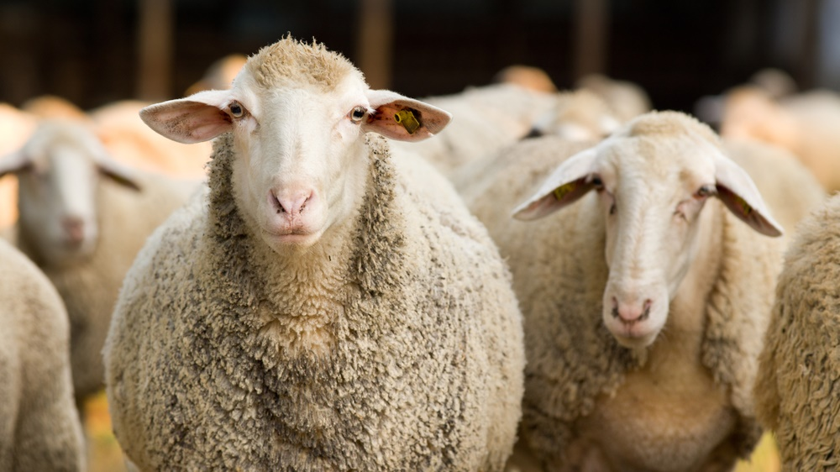
Einde. Bedankt voor het luisteren!

